Slide 1
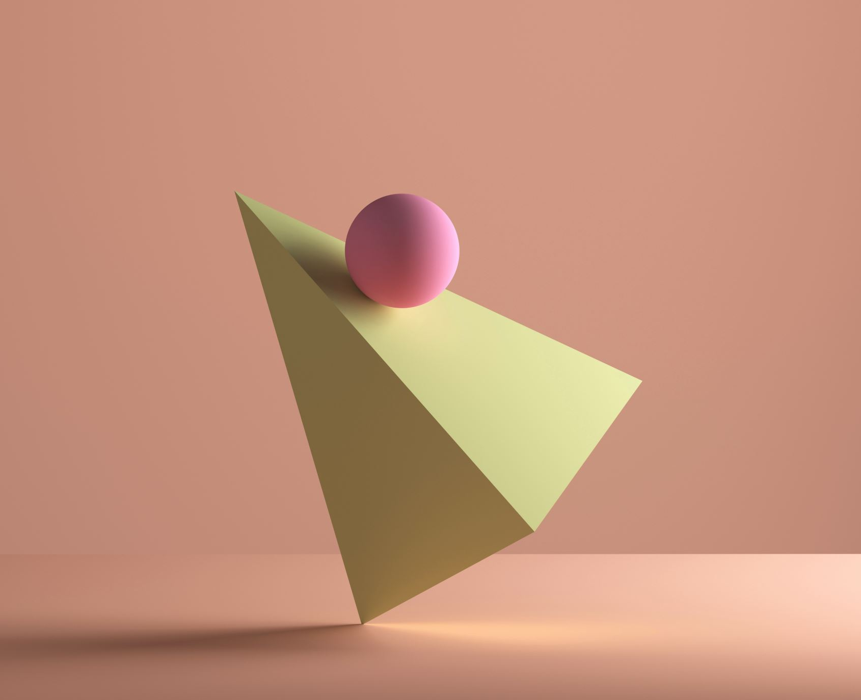
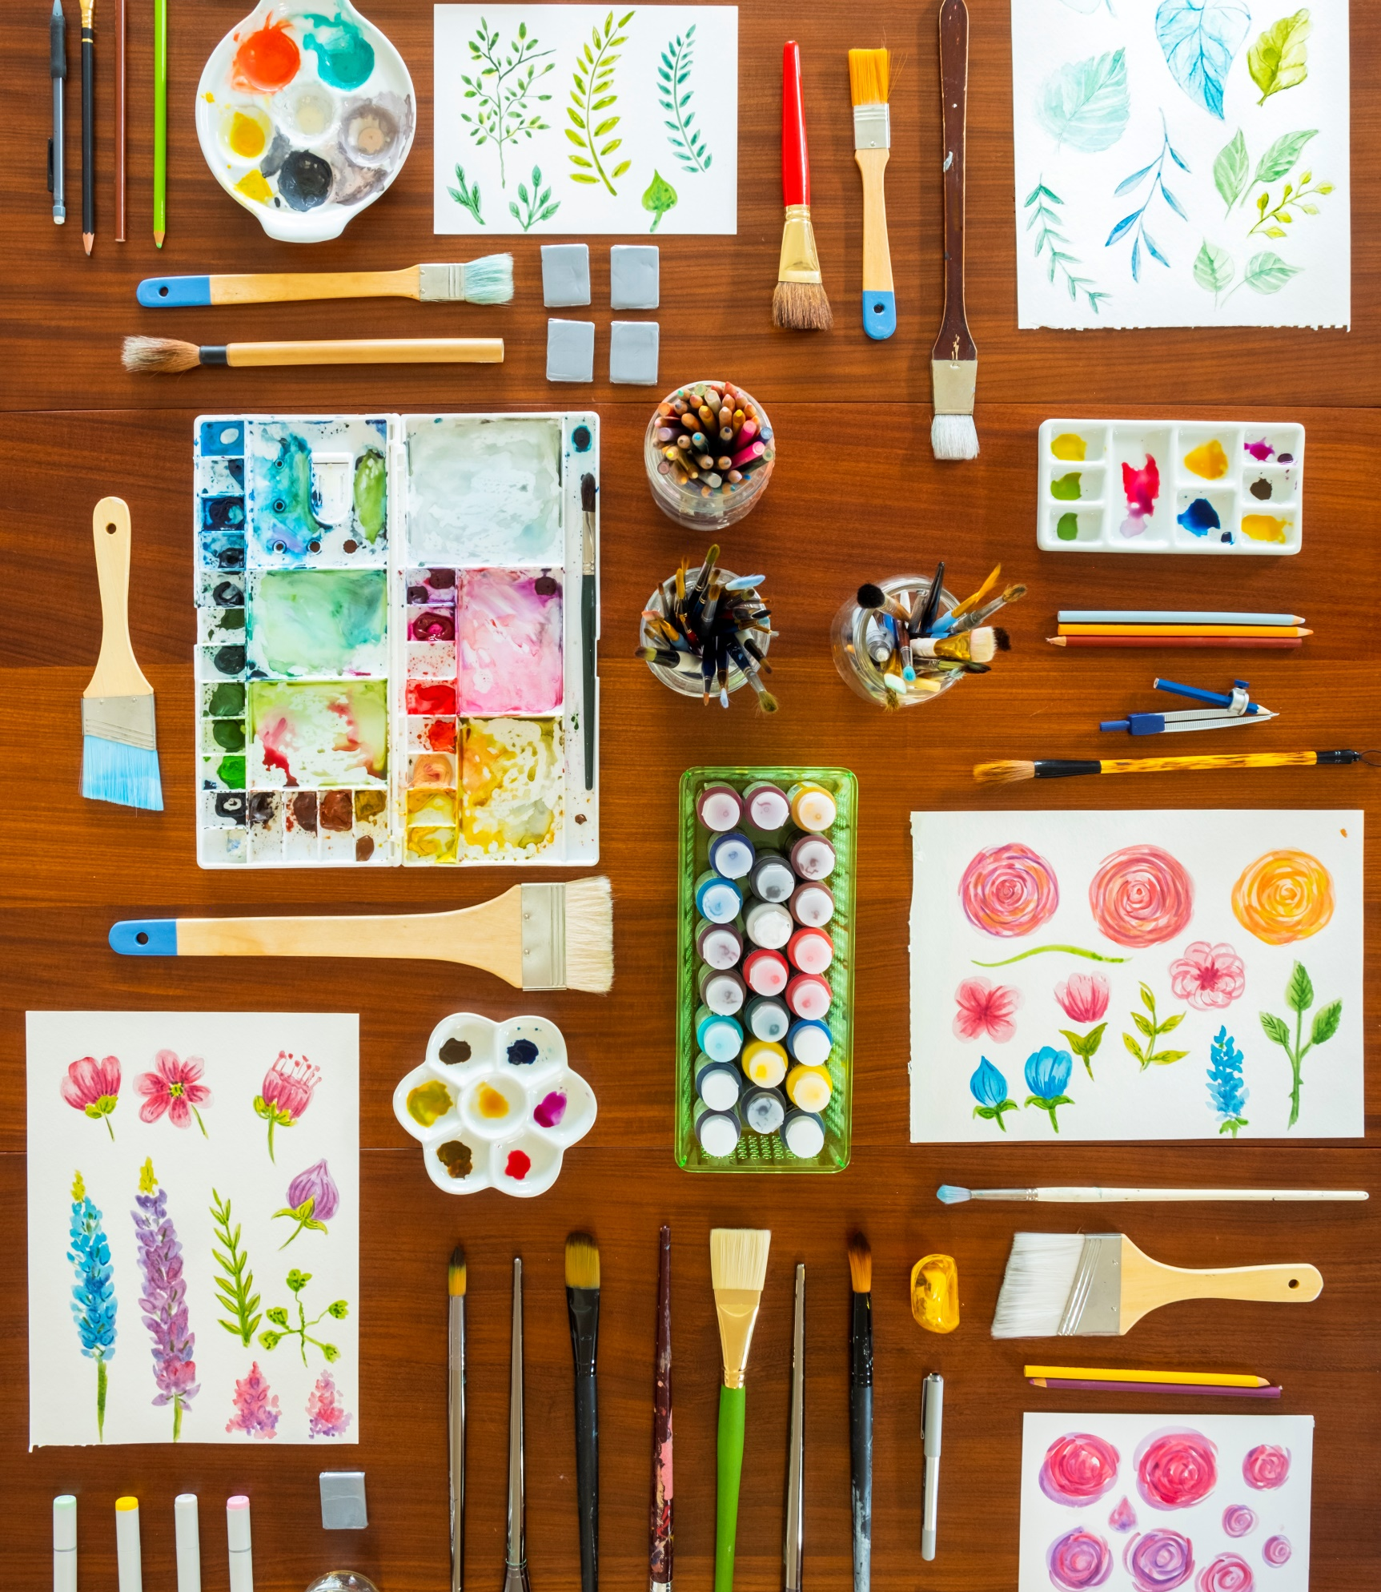
Konkurs szkolny z okazji
Gabrienaliów na najciekawszą gazetkę o szkole
27 marca, 2024 r.

Slide 2
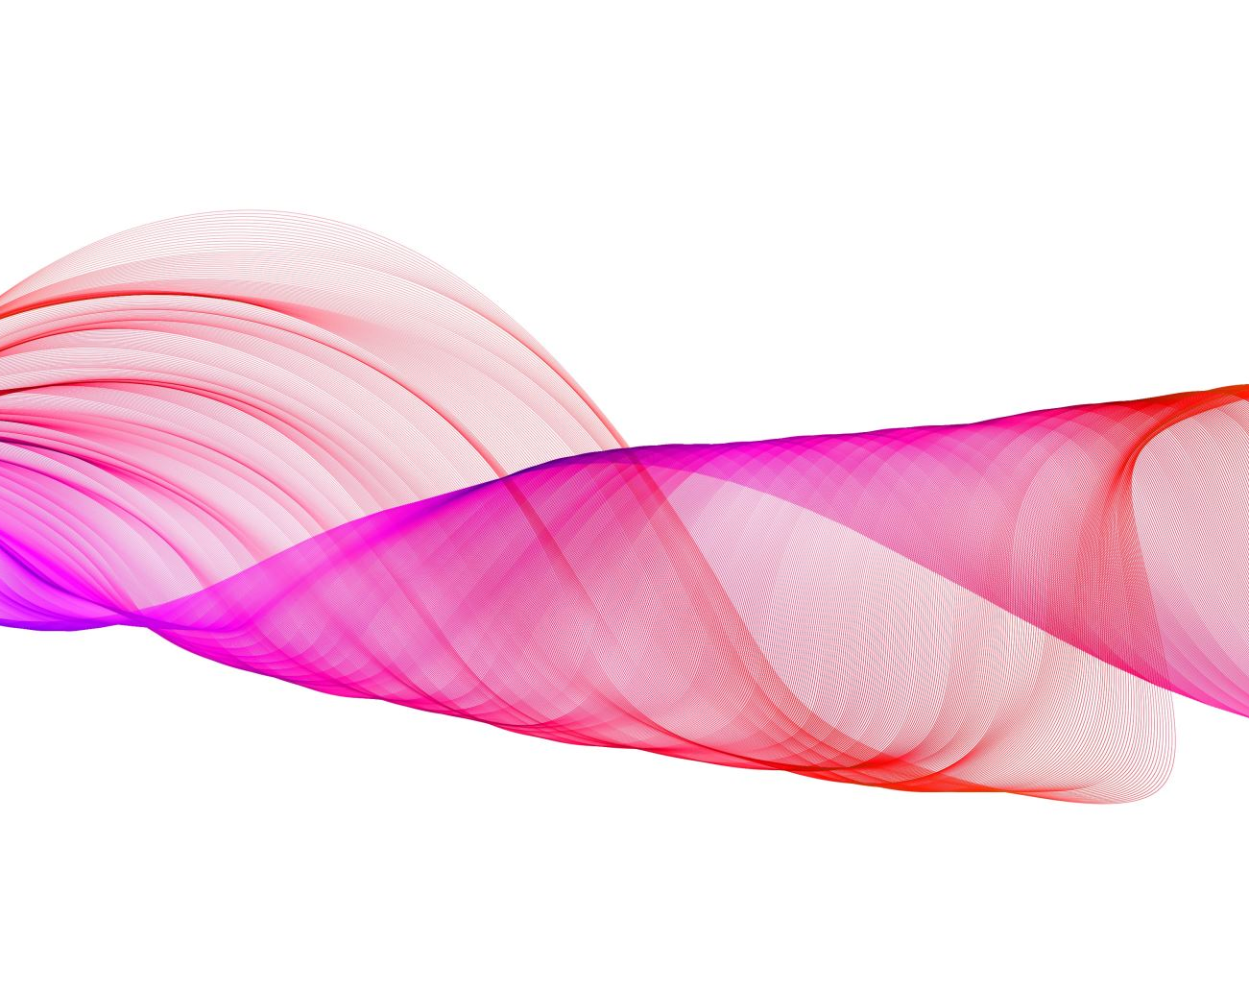
Gazetki klas 1- 3

Slide 3
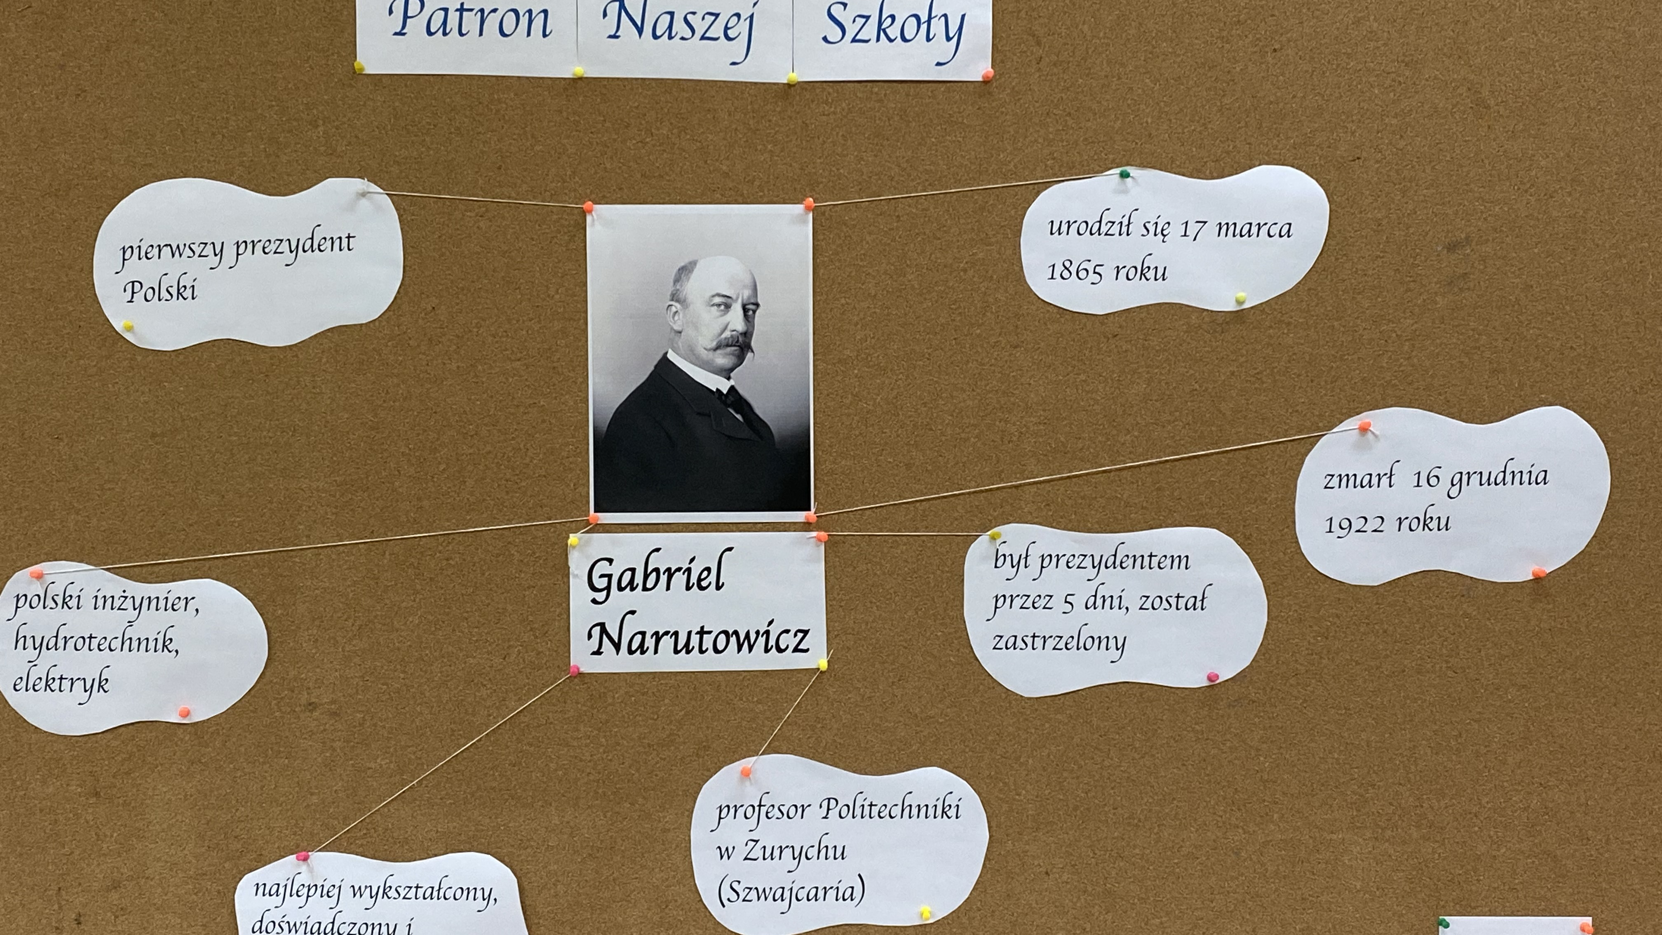

Slide 4
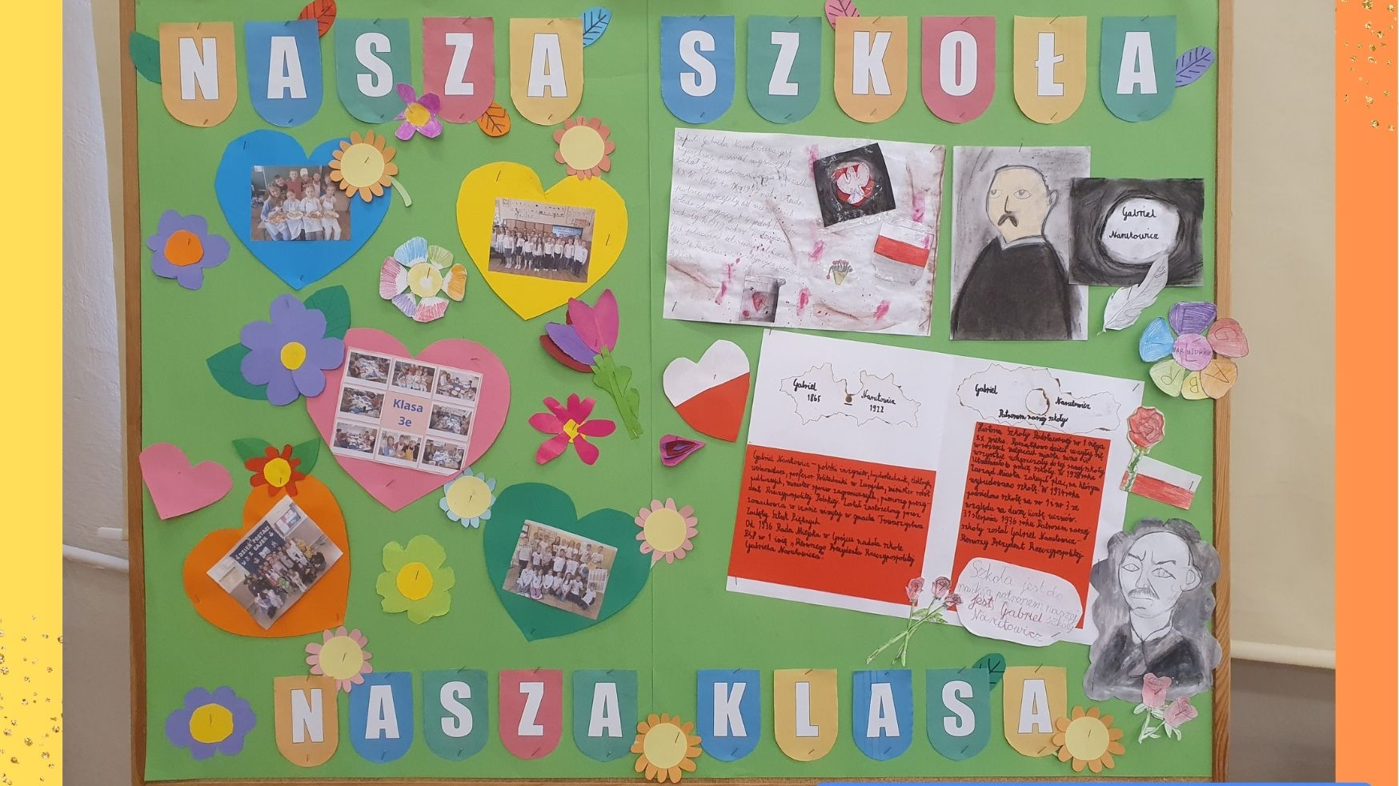

Slide 5
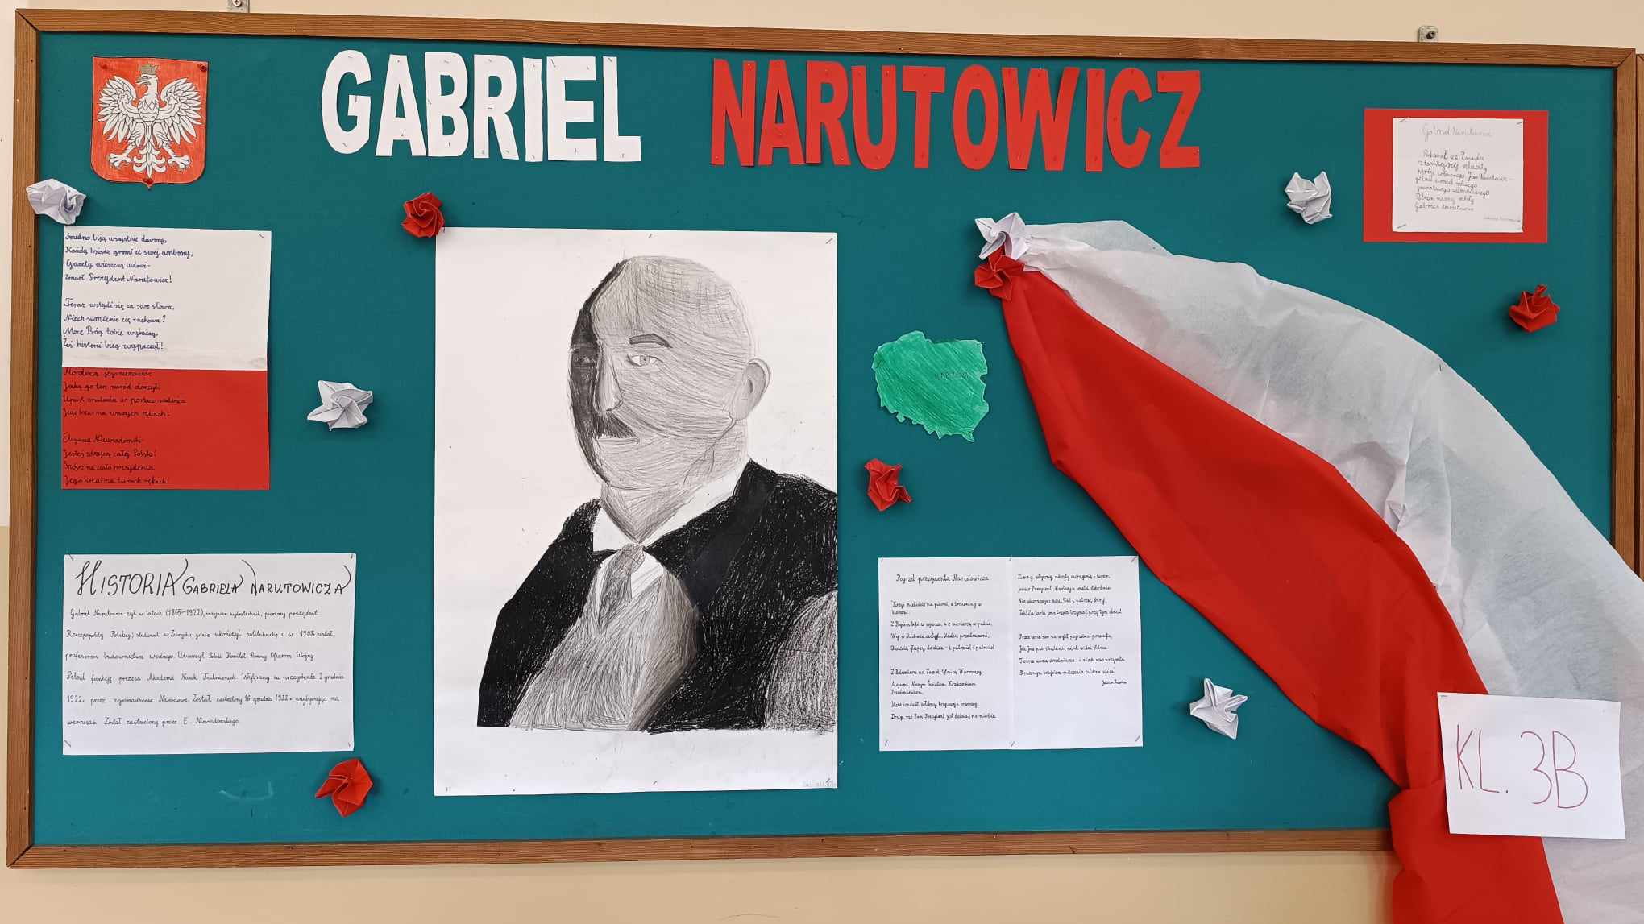

Slide 6

Gazetki klas 4- 6

Slide 7
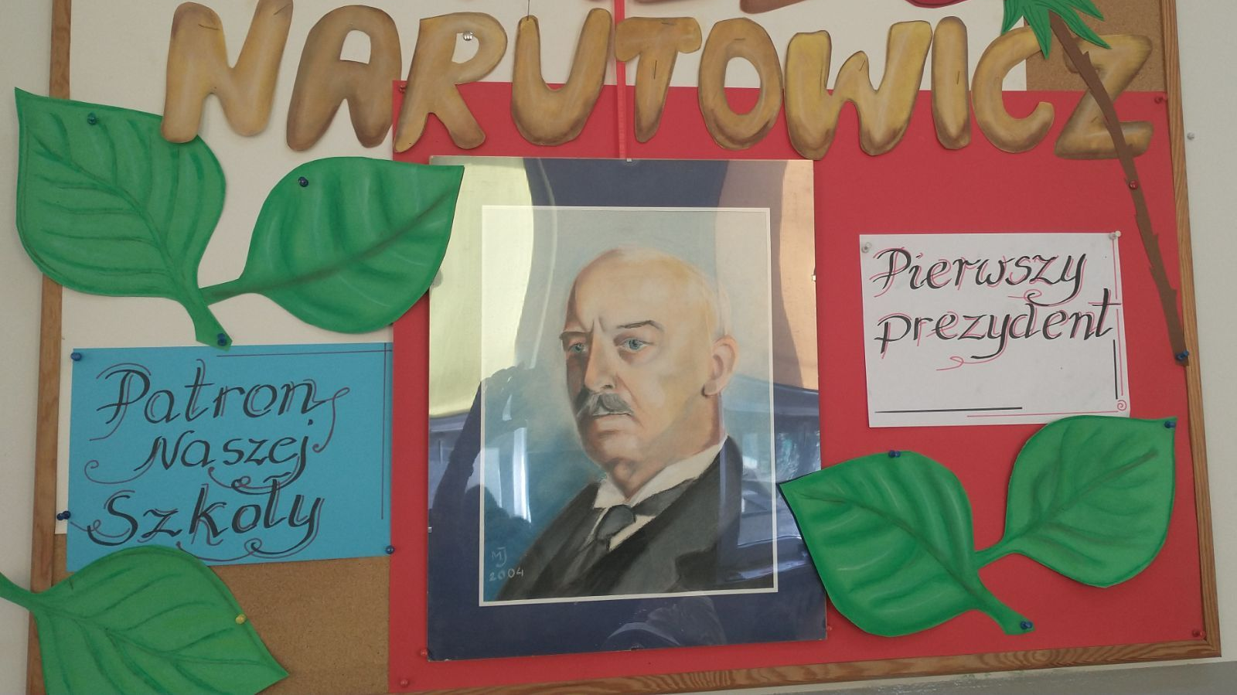

Slide 8
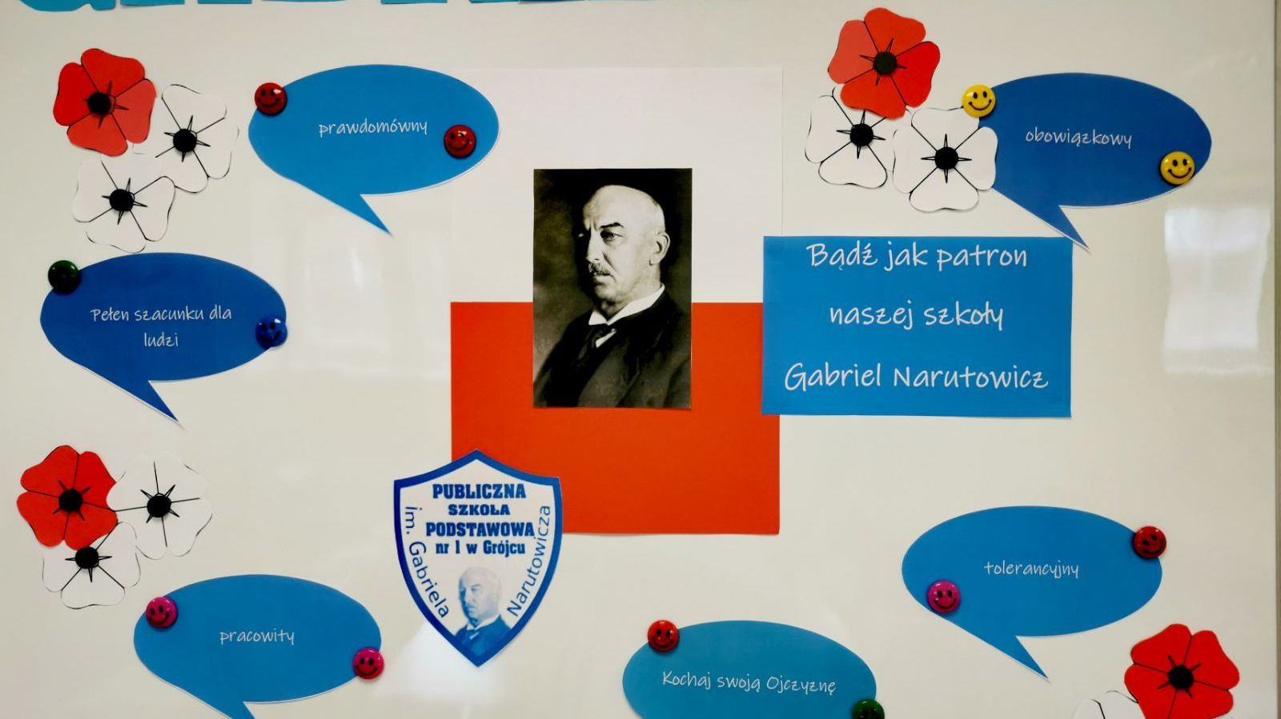

Slide 9
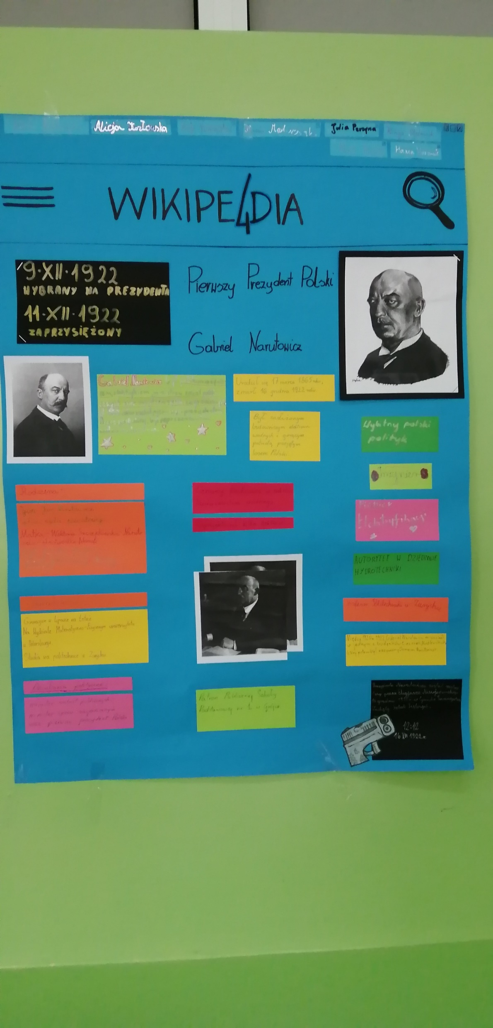

Slide 10
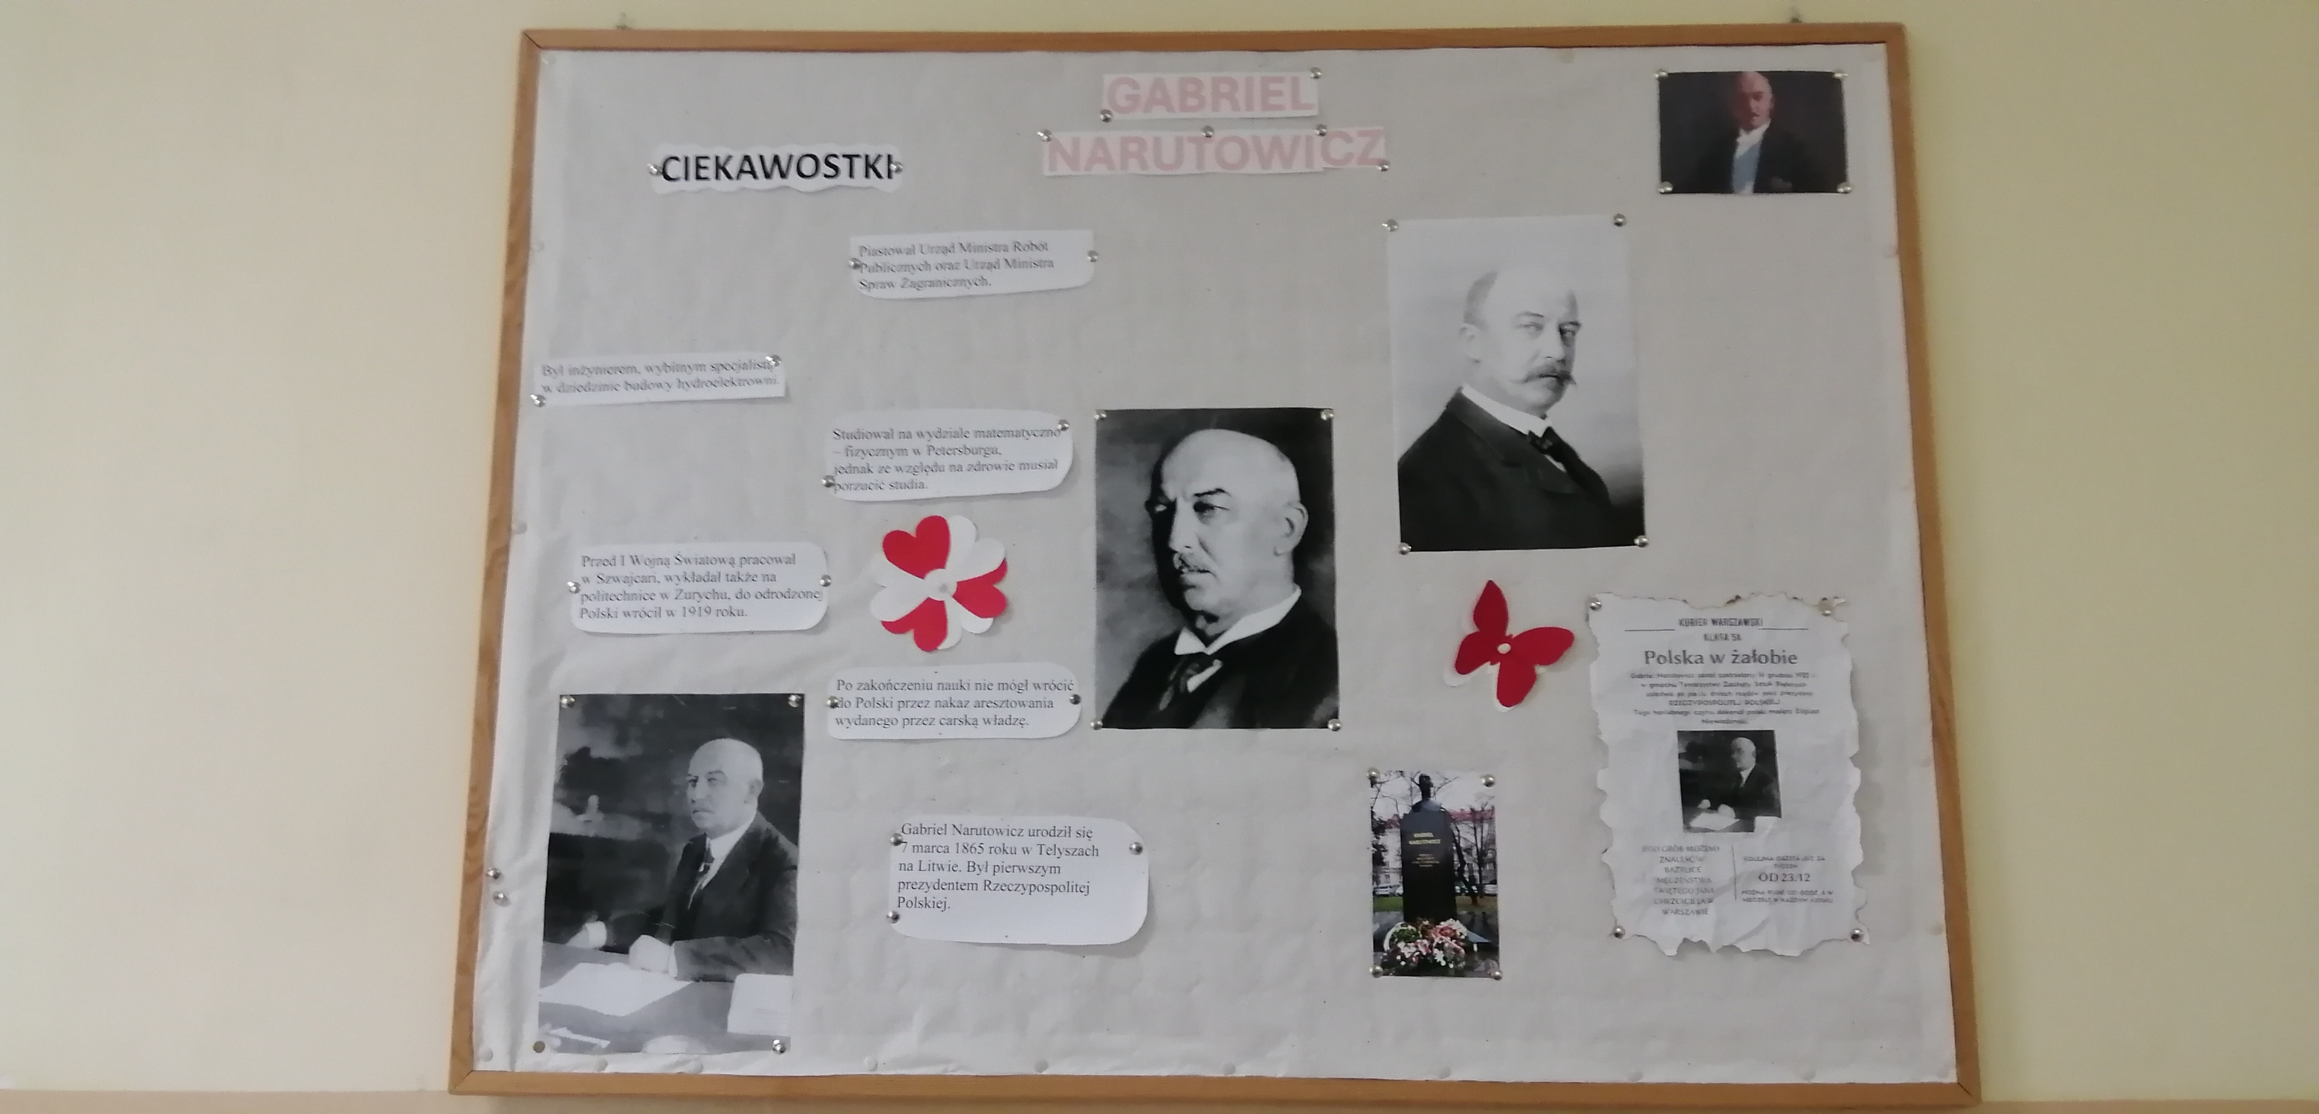

Slide 11
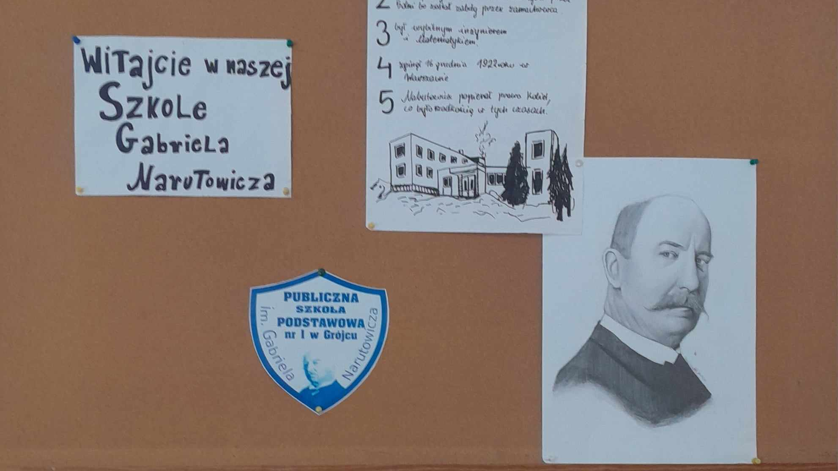

Slide 12
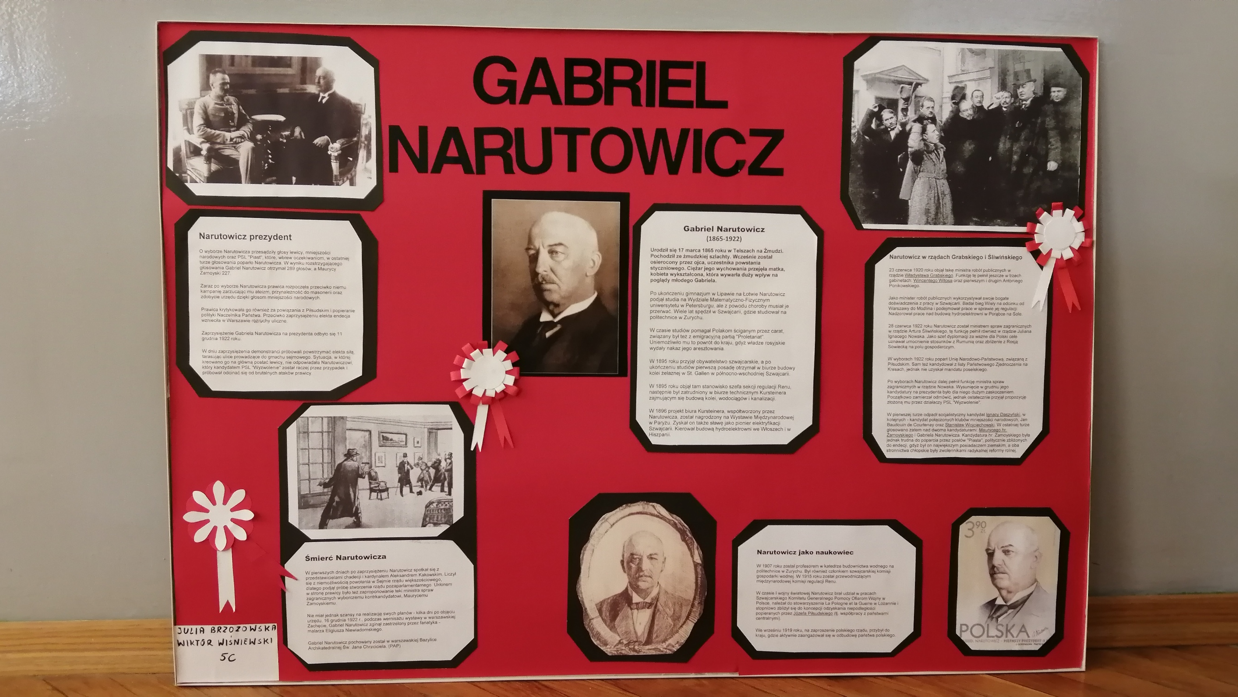

Slide 13
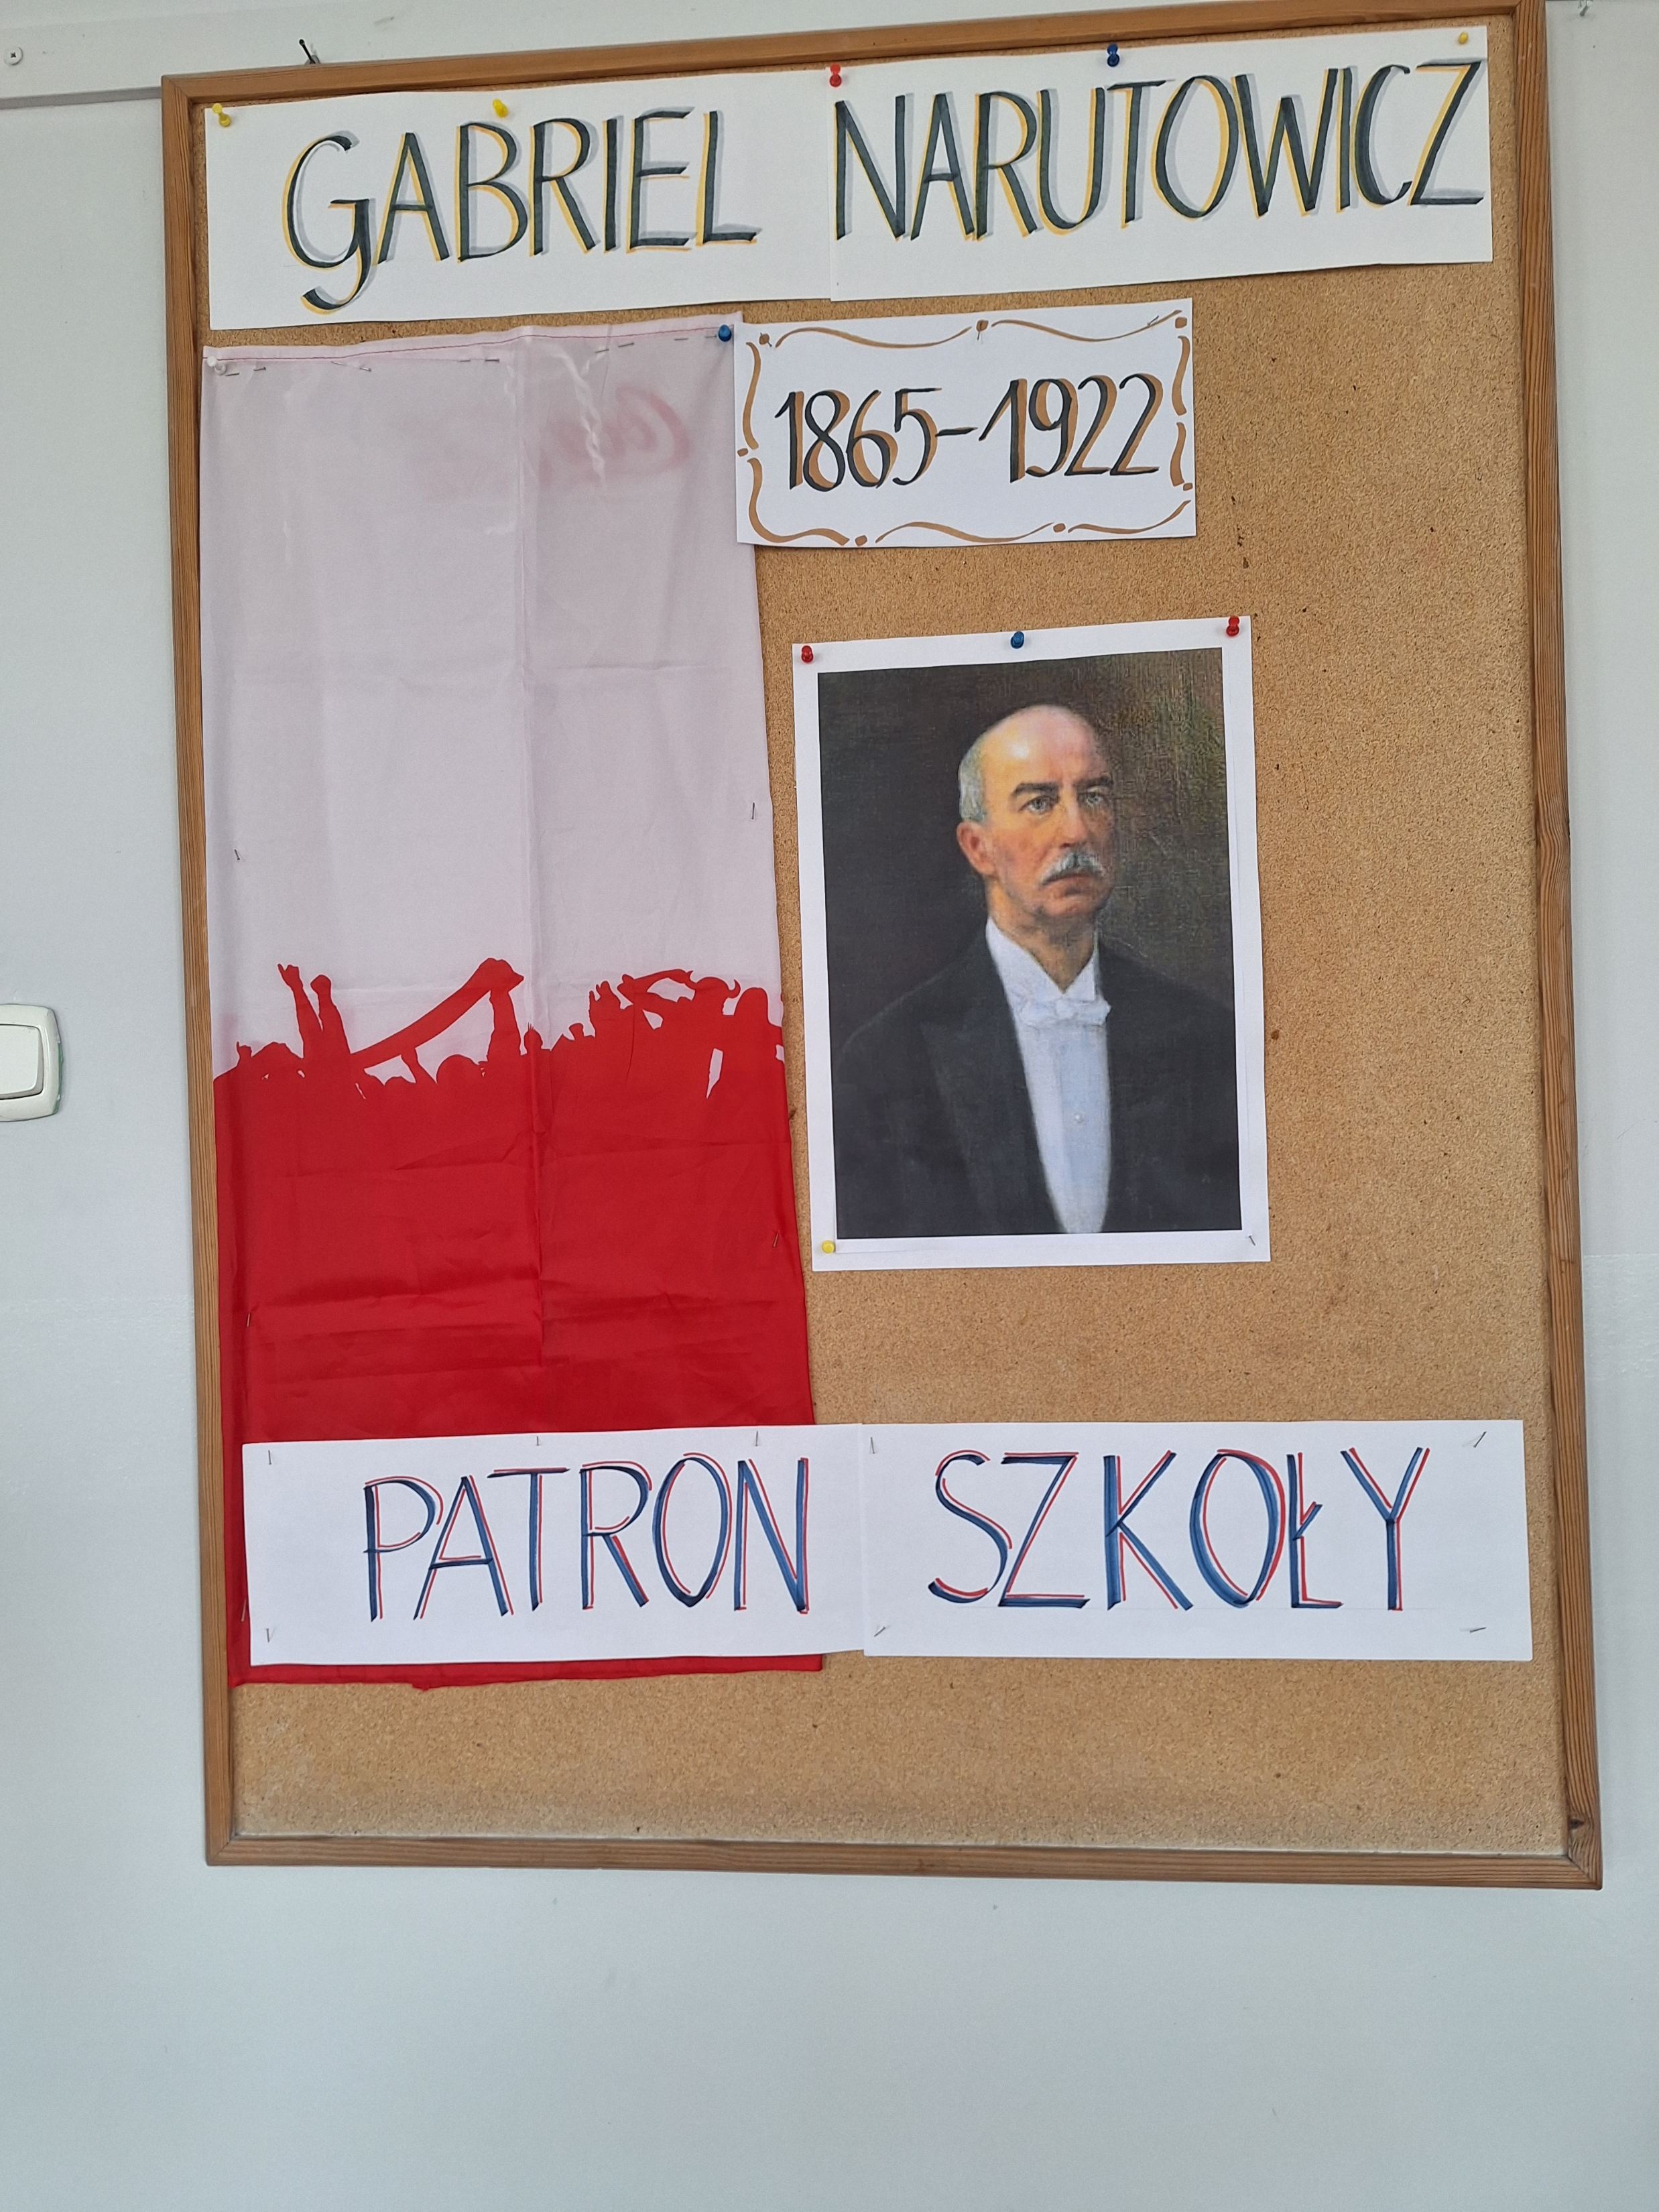

Slide 14
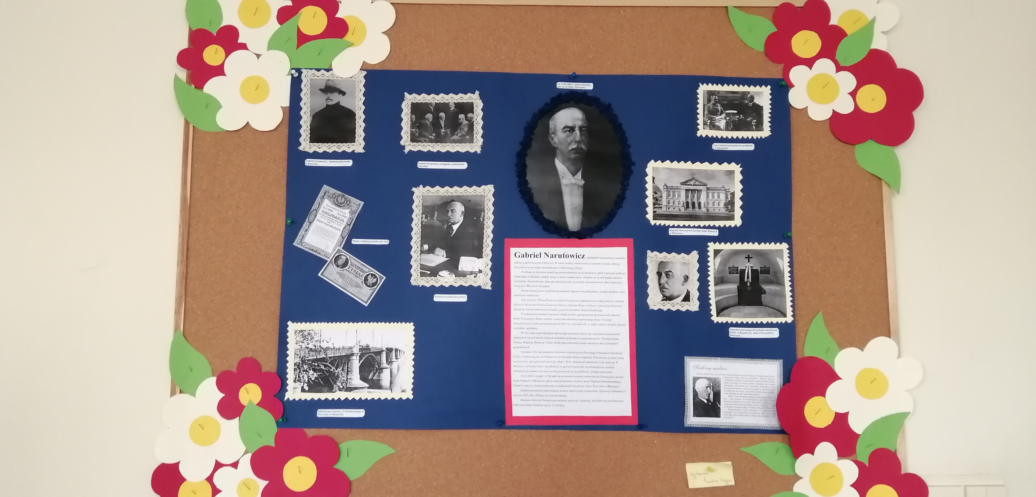

Slide 15
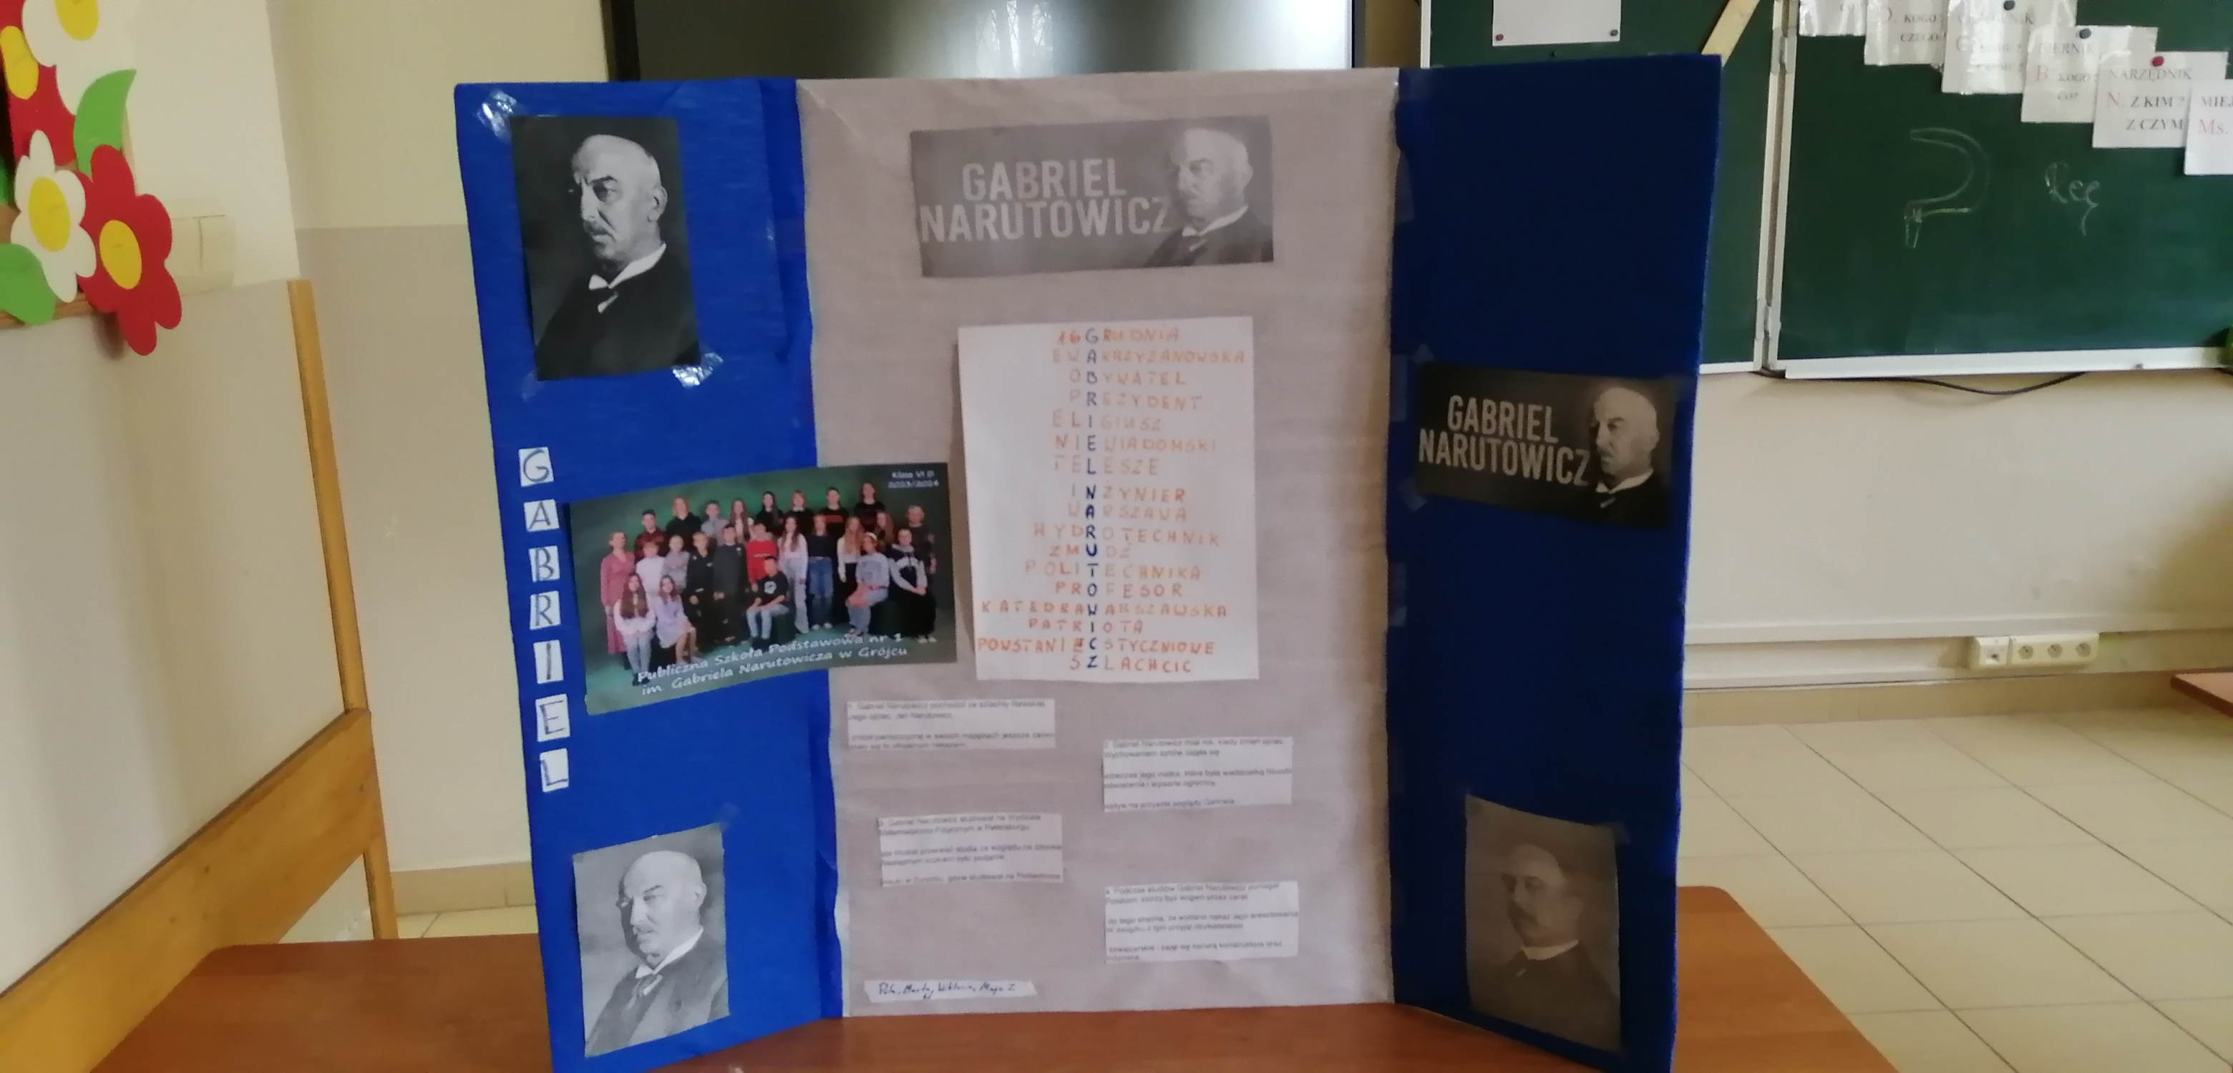

Slide 16

Gazetki klas 7- 8

Slide 17
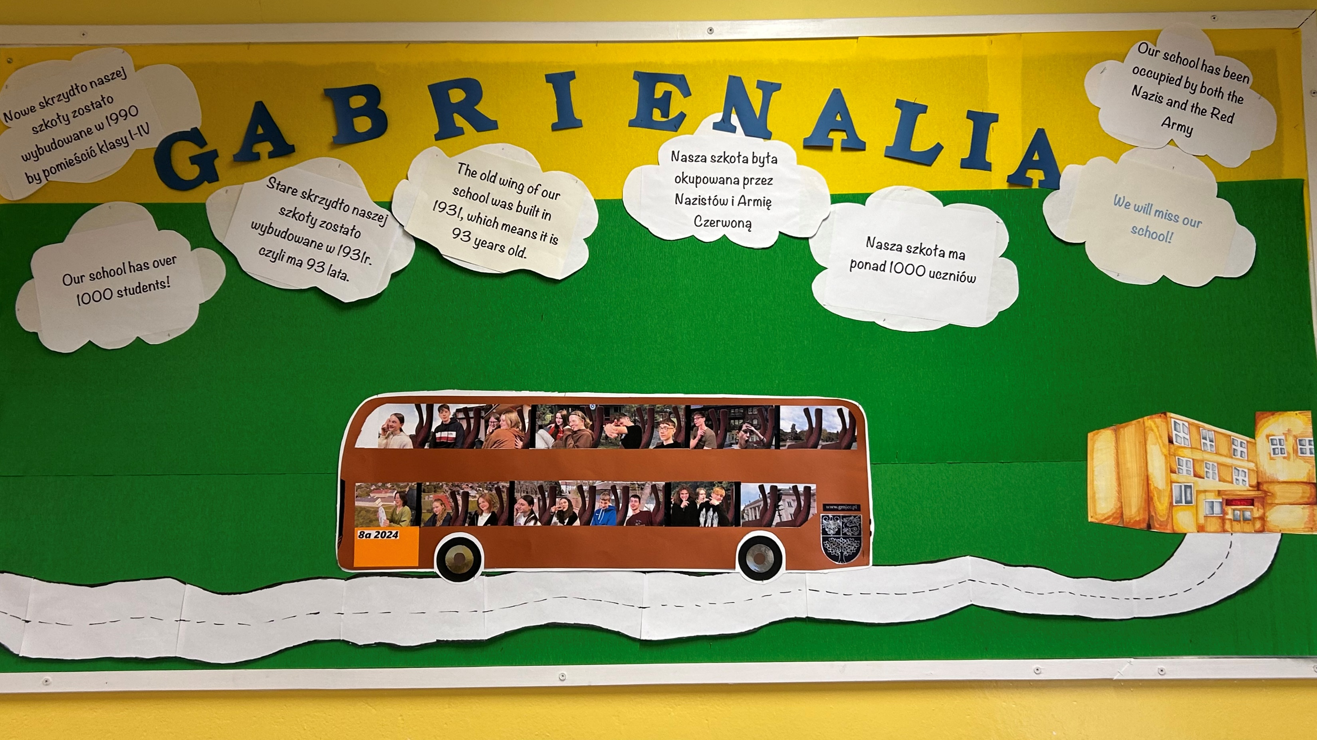

Slide 18
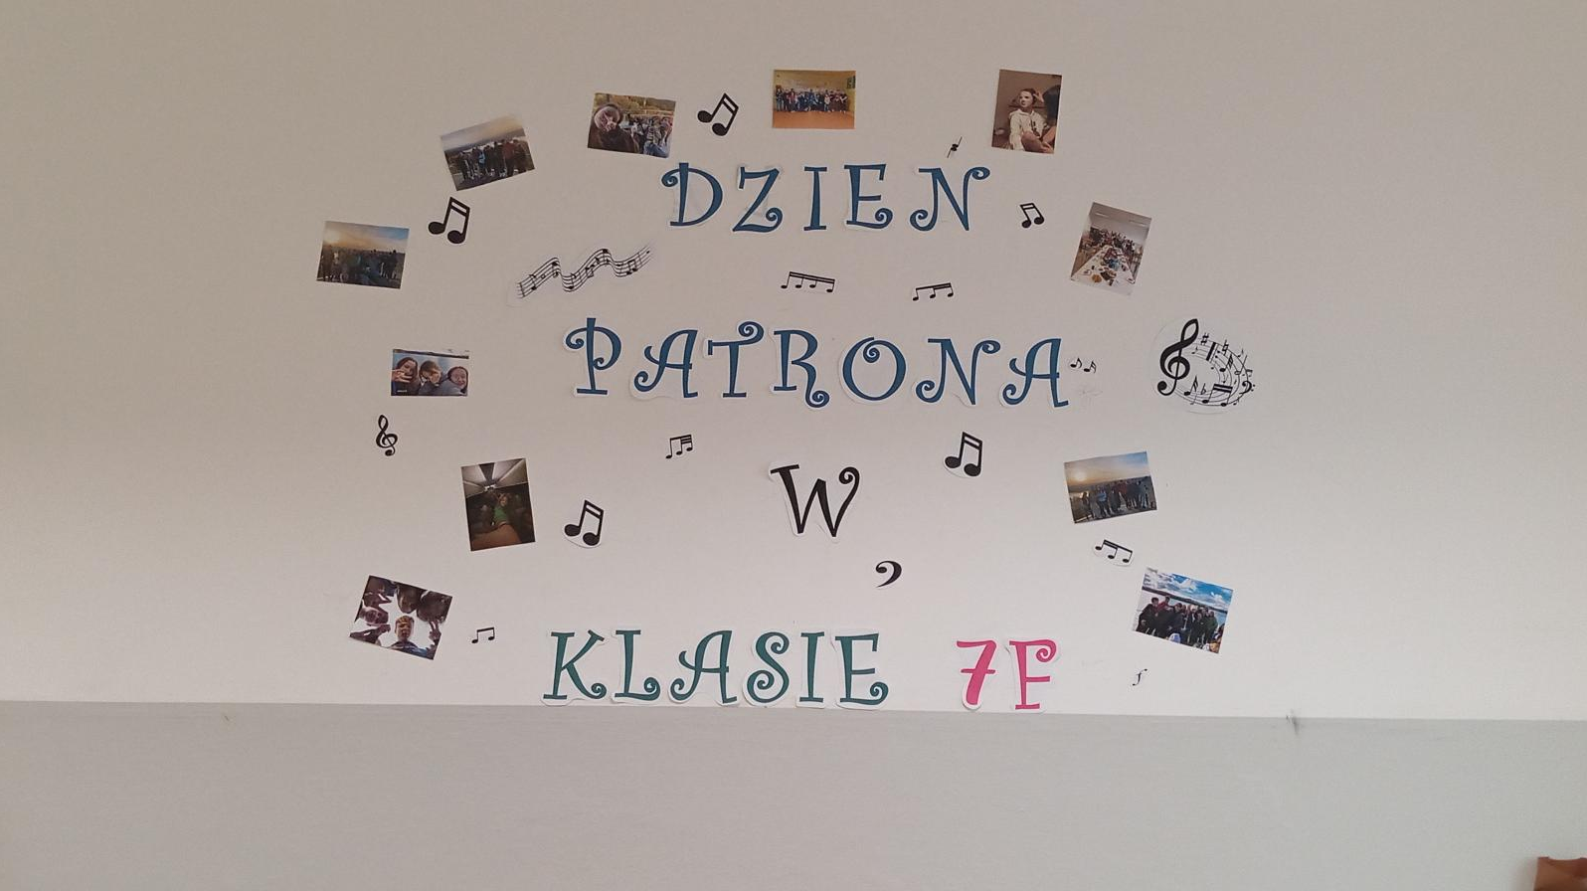

Slide 19
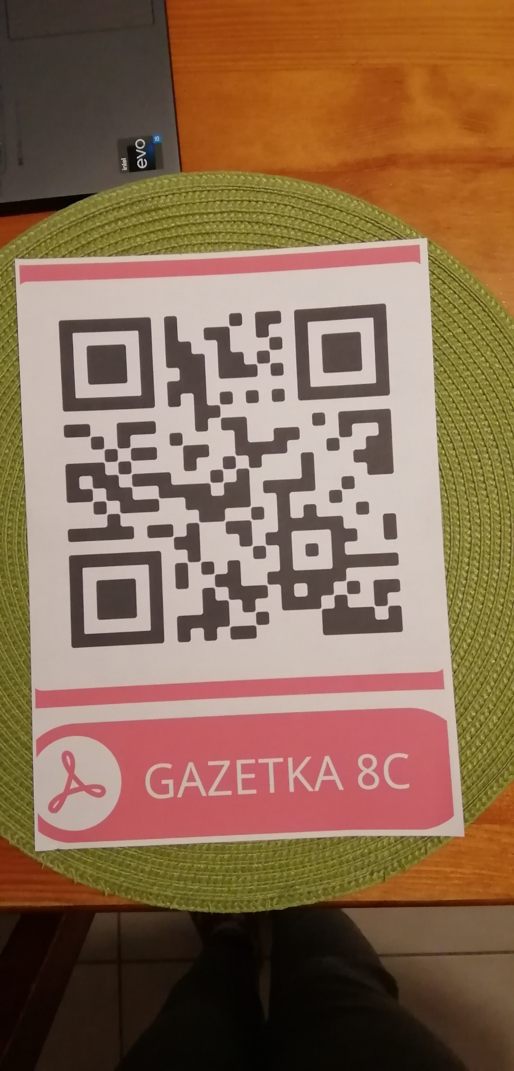

Slide 20

Wyniki konkursu:

Slide 21

Gratulujemy!
Klasa 3b – w kategorii klas 1-3
Klasa 6d – w kategorii klas 4-6
Klasa 8c – w kategorii klas 7-8

Slide 22
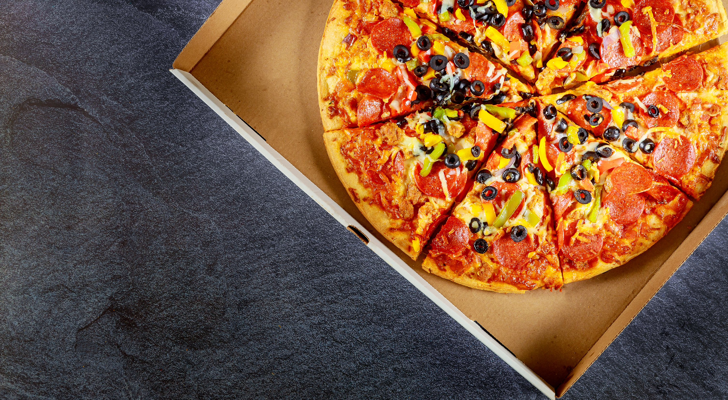
Nagrodę w postaci wyjścia klasowego na pizzę ufundowała Rada Rodziców.
Serdecznie dziękujemy!
Zwycięzcom życzymy smacznego!

